Slide 1
Clase 4
Arboles
Taller de Programación - Imperativo - 2016

Slide 2
Temas que veremos hoy
Árboles. Definición y características
Operaciones con árboles
Taller de Programación - Imperativo - 2016

Slide 3







ARBOLES
  Un árbol es una estructura de datos que satisface tres propiedades:
  Cada elemento del árbol se relaciona con cero o más elementos (hijos).
  Si el árbol no está vacío, hay un único elemento (raíz) y que no tiene padre (predecesor).
  Todo otro elemento del árbol posee un único padre y es un descendiente de la raíz.
Taller de Programación - Imperativo - 2016

Slide 4







ARBOLES - Características
  Homogénea: todos los elementos son del mismo tipo
  Dinámica: puede aumentar o disminuir su tamaño durante la ejecución del programa
  No lineal: cada elemento puede tener 0, 1, o más sucesores
  Acceso Secuencial
Taller de Programación - Imperativo - 2016

Slide 5
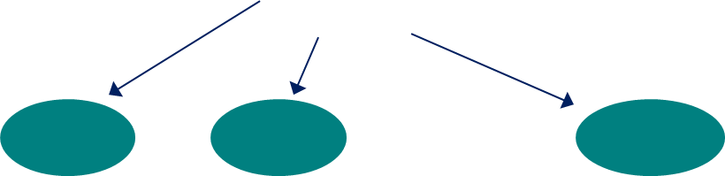
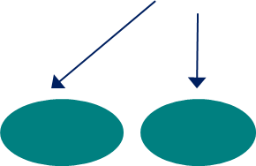
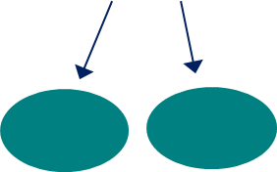


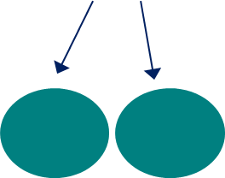

ARBOLES - Terminología
Nivel 0
Raiz
Nodo
Nivel 1
Nivel 2
Nivel 3
Hoja
Subárbol
Taller de Programación - Imperativo - 2016

Slide 6
ARBOLES BINARIOS
¿Cómo se relacionan los nodos de un árbol binario?
Type
elemento = tipoElemento;
arbol = ^nodo;
nodo = record
elem: elemento;
hijoIzq: arbol;
hijoDer: arbol;
end;
A
B
Nil
C
Nil
D
Nil
Nil
E
Nil
F
Nil
Nil
G
Nil
Taller de Programación - Imperativo - 2016

Slide 7
Arboles Binarios de Búsqueda (ABB)
37
21
62
Observaciones
1. Cada nodo tiene un valor que
Es más grande que el valor de todos los nodos del subárbol izquierdo
Es menor que el valor de todos los nodos del subárbol derecho
2. Utilidad más importante ➔ Búsquedas el tiempo medio es O(log n))
13
27
45
84
15
25
40
50
Taller de Programación - Imperativo - 2016

Slide 8

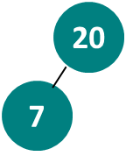
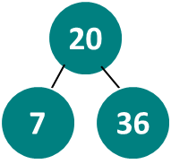
ABB – Operación Insertar Nodo
Siempre se agrega
a nivel de hoja
Supongamos que se leen los números: 20 7 36 1 4 23
20
Inicialmente a es nil.
El nuevo nodo se convierte en la raíz del árbol. HI y HD en Nil.
a no es Nil. Debe ubicarse donde insertar.
Como 7 < 20 se toma el subárbol izquierdo de 20. Como el HI de 20 es Nil, se inserta.
a
7
a
a no es Nil. Debe buscar el lugar donde insertar.
Como 36 > 20 se toma el subárbol derecho. Como el HD de 20 es Nil se inserta.
36
Taller de Programación - Imperativo - 2016

Slide 9
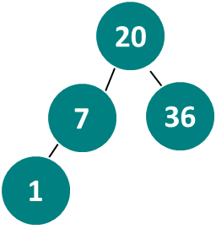
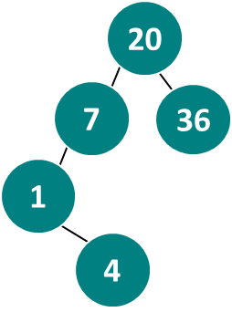
ABB – Operación Insertar Nodo
Supongamos que se leen los números: 20 7 36 1 4 23
a
a no es Nil.
Como 1 < 20 se toma el subárbol izquierdo. Como el HI no es Nil, se vuelve a comparar y como 1 < 7. Se elige el subárbol izquierdo y como es Nil se inserta.
1
a
a no es Nil.
Como 4 < 20 se toma el subárbol izquierdo.
Como el HI no es Nil y 4 < 7 se elige el subárbol izquierdo. Luego, como 4 > 1, se elige el subárbol derecho. Como el nil se inserta.
4
Taller de Programación - Imperativo - 2016

Slide 10
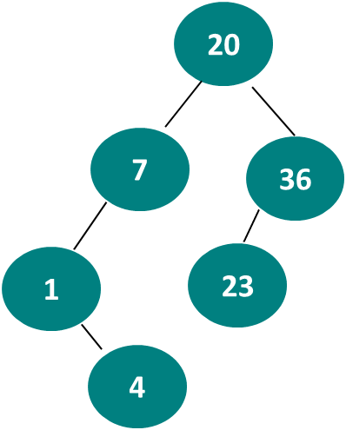
ABB – Operación Insertar Nodo
Supongamos que se leen los números: 20 7 36 1 4 23
a no es Nil.
Como 23 > 20 se toma el subárbol derecho.
Como el HI no es Nil se vuelve a comparar y como 23 < 36 se elige el subárbol izquierdo. Como es Nil se inserta
a
23
Taller de Programación - Imperativo - 2016

Slide 11
Insertar un dato
insertar (arbol, dato)
si arbol es nil
creo nodo_nuevo y pongo el dato y los hijos en nil
arbol := nodo_nuevo
sino
si el dato en árbol es > dato
insertar(hijo_izquierdo_del_árbol, dato);
sino
insertar(hijo_derecho_del_árbol, dato);
¿Qué pasa si los valores a insertar estuvieran repetidos?
Taller de Programación - Imperativo - 2016

Slide 12

Actividades en Máquina
Descargar de WebUNLP: ProgramaArboles
Utilizando ProgramaArboles realice las siguientes actividades:
ACTIVIDAD 1
Compilar y ejecutar
Implementar el módulo insertar en un ABB de enteros
Invocar al módulo insertar a partir de los elementos de la lista generada anteriormente.
Invocar al módulo imprimirpornivel con el árbol generado en c).
Graficar en papel el ABB y comprobar que los datos que se muestran en d) se corresponden con la estructura generada.
Taller de Programación - Imperativo - 2016

Slide 13
¿Qué pasaría si los valores a insertar se presentan ordenados?
Taller de Programación - Imperativo - 2016

Slide 14
Actividades en Máquina
ACTIVIDAD 2
Implementar un programa que invoque al módulo crearlistaordenada y genere un ABB con los elementos de la lista ordenada.
Mostrar los datos del árbol por niveles.
Taller de Programación - Imperativo - 2016

Slide 15
Recorridos en un árbol
Los distintos recorridos permiten desplazarse a través de todos los nodos del árbol de tal forma que cada nodo sea visitado una y solo una vez.
Existen varios métodos que se diferencian en el orden que se visitan:
Recorrido En – Orden
Recorrido Pre – Orden
Recorrido Post – Orden
Procedure preOrden( a: arbol );
begin
if ( a <> nil ) then begin
write (a^.dato, ‘ ‘);
preOrden (a^.HI);
preOrden (a^.HD)
end;
end;
Taller de Programación - Imperativo - 2016

Slide 16
Actividades en Máquina
Utilizando ProgramaArboles realice las siguientes actividades:
ACTIVIDAD 3
Implementar el módulo preOrden que imprima los valores del ABB ya generado.
Implementar el módulo enOrden que imprima los valores del ABB ya generado.
Implementar el módulo postOrden que imprima los valores del ABB ya generado.
Invocar cada uno de los módulos anteriores y comparar los resultados obtenidos.
Taller de Programación - Imperativo - 2016

Slide 17
Actividades en Máquina
Utilizando ProgramaArboles realice las siguientes actividades:
ACTIVIDAD 4
Implementar el módulo insertarsinrepetidos para generar un ABB sin elementos repetidos.
Con la lista generada, invocar al módulo implementado en a) y mostrar los datos de manera ordenada.
Taller de Programación - Imperativo - 2016

Slide 18
Actividades en Máquina
ACTIVIDAD 5
Si se quiere tener en cuenta la cantidad de repeticiones de cada dato que se inserta en el árbol y cada dato debe aparecer una sola vez, definir la estructura del nodo del árbol e implementar el módulo InsertarconRepeticiones.
Implementar un programa que a partir de una lista ya generada, invoque al módulo InsertarconRepeticiones.
Adaptar el módulo enOrden para que muestre cada dato junto con la cantidad de repeticiones del mismo.
Taller de Programación - Imperativo - 2016

Slide 19
Actividades en Máquina
Utilizando ProgramaArboles realice las siguientes actividades:
ACTIVIDAD 6
Implementar el módulo buscar que reciba un árbol y un valor y devuelva un puntero al nodo donde se encuentra dicho valor. En caso de no encontrarlo, debe retornar nil.
Utilizando el árbol generado en el actividad 4, invocar al módulo buscar con un valor que se ingresa de teclado. Mostrar el resultado.
Taller de Programación - Imperativo - 2016

Slide 20
Actividades en Máquina
Utilizando ProgramaArboles realice las siguientes actividades:
ACTIVIDAD 7
Implementar el módulo verMin que reciba un árbol y devuelva el valor mínimo. En caso de recibir un árbol vacío, retornar -1.
Implementar el módulo verMax que reciba un árbol y devuelva el valor máximo. En caso de recibir un árbol vacío, retornar -1.
Utilizando el árbol generado en el actividad 4, invoque a los módulos generados. Mostrar los resultados.
Taller de Programación - Imperativo - 2016

Slide 21
Recorrido acotado en un ABB
Hemos analizado algunas situaciones que obligan a recorrer todos los nodos del árbol, por ejemplo imprimir los nodos del árbol
Cuando necesitamos mostrar los datos que están comprendidos entre dos valores determinados del árbol ¿cómo lo resolvemos?
ImprimirAcotado(arbol, inf, sup);
si arbol no está vacío
si el valor en arbol es > = inf and
el valor en arbol es < = sup
mostrar valor
ImprimirAcotado (hijo_izq_arbol, inf, sup);
ImprimirAcotado (hijo_der_arbol, inf, sup);
Retomando…
Procedure preOrden( a: arbol );
begin
if ( a <> nil ) then begin
writeln (a^.dato);
preOrden (a^.HI);
preOrden (a^.HD)
end;
end;
Taller de Programación - Imperativo - 2016

Slide 22
Recorrido acotado en un ABB
recorridoAcotado(arbol, inf, sup);
si arbol no está vacío
si el valor en arbol es > = inf and el valor en arbol es < = sup
mostrar valor
recorridoAcotado (hijo_izq_arbol, inf, sup);
recorridoAcotado (hijo_der_arbol, inf, sup);
si el valor en arbol es > sup
recorridoAcotado (a^.izq, inf, sup);
si el valor en arbol es < inf
recorridoAcotado (a^.der, inf, sup);
¿se puede mejorar esta solución para evitar comparaciones ?
Taller de Programación - Imperativo - 2016

Slide 23
Actividades en Máquina
Utilizando ProgramaArboles realice las siguientes actividades:
ACTIVIDAD 8
Implementar el módulo verValoresEnRango que reciba un árbol y dos valores que indiquen un rango e informar los valores del árbol que se encuentren en dicho rango.
Utilizando el árbol generado en el actividad 4, invoque al módulo verValoresEnRango con dos valores leídos de teclados.
Taller de Programación - Imperativo - 2016

Slide 24
Borrar un elemento en un ABB
Se deben considerar diferentes situaciones:
A
20
1. Si el nodo es una hoja
7
36
Se puede borrar inmediatamente
(actualizando direcciones)
1
40
23
4
38

Slide 25
Borrar un elemento en un ABB
2. Si el nodo tiene un hijo
A
20
7
36
Si el nodo tiene un hijo, el nodo puede ser borrado después que su padre actualice el puntero al hijo del nodo que se quiere borrar.
1
40
23
4
38

Slide 26
Borrar un elemento en un ABB
3. Si el nodo tiene dos hijos
Se asume una estrategia...
1. Se busca el valor a borrar (ej 36).
A
2. Se busca y selecciona el hijo mas a la izquierda del subárbol derecho del nodo a borrar (o el hijo mas a la derecha del subárbol izquierdo). ¿Por qué?
20
7
38
36
3. Se intercambia el valor del nodo encontrado por el que se quiere borrar
1
40
23
4. Se llama al borrar a partir del hijo derecho con el valor del nodo encontrado. ¿Qué característica tiene ese nodo encontrado?
4
38

Slide 27
borrarElemento (árbol, dato, resultado)
si árbol es vacío no se encontró el dato a borrar
sino
si el dato en árbol es > dato
borrarElemento (hijo_izquierdo_del_árbol, dato, resultado);
sino
si el dato en árbol es < dato
borrarElemento (hijo_derecho_del_árbol, dato, resultado);
sino
se encontró el dato a borrar
si tiene sólo hijo derecho …
sino
si tiene sólo hijo izquierdo …
sino
buscar el mínimo del hijo derecho
reemplazar el valor del árbol por el mínimo
borrarElemento (hijo_derecho_del_árbol,mínimo,resultado);
{tiene los 2 hijos}
Taller de Programación - Imperativo - 2016

Slide 28
Actividades en Máquina
Utilizando ProgramaArboles realice las siguientes actividades:
ACTIVIDAD 9
Implementar el módulo borrarElemento que reciba un árbol y un valor a eliminar.
Utilizando el árbol generado en el actividad 4, invocar al módulo borrarElemento con un valor que se ingresa de teclado. Mostrar el árbol resultante de la eliminación.
Taller de Programación - Imperativo - 2016

